Slide 1

AMÉRICA LATINA · TERCER SECTOR
Acceso a
tecnologías
para el tercer sector
Carlos Colon
Gerente de Tecnología e Innovación de Abrale
Notes:
Comience conectando la tecnología con la misión: el objetivo no es coleccionar descuentos, sino transformar beneficios en capacidad para servir mejor.
[Sources]
- Visual generado con IA usando OpenAI ImageGen, 2026-08-24: hero-latin-america.png

Slide 2
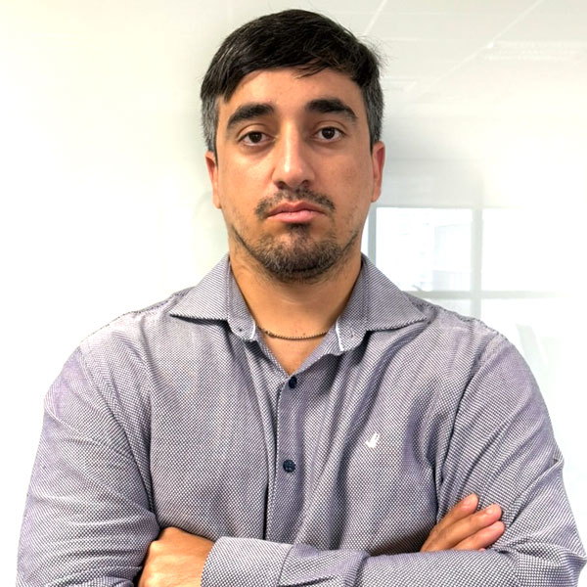
QUIÉN CONDUCIRÁ ESTA CONVERSACIÓN
Carlos Colon
Tecnología aplicada a la misión
Gerente de Tecnología e Innovación de Abrale — Asociación Brasileña de Cáncer de la Sangre.
Entusiasta de las nuevas tecnologías y la IA, con foco en organización, automatización e impacto para el tercer sector.
PRESENTACIÓN
02
Notes:
Haga una presentación breve. Conecte la experiencia de Abrale con el uso práctico de las ofertas que se mostrarán.
[Sources]
- Retrato proporcionado por el usuario: /Users/carloscolon/Desktop/carlos.jpg

Slide 3

ANTES DE COMENZAR
La regla final es local
Esta presentación muestra los caminos más comunes. Cada país, figura jurídica y proveedor puede aplicar criterios diferentes.
01
País
La oferta debe existir en la jurisdicción de la ONG.
02
Entidad
La validación como ONG no cubre automáticamente a toda la organización.
03
Proveedor
La misión, el presupuesto, el tamaño y el ciclo pueden cambiar la elegibilidad.
04
Renovación
Las tarifas, el cambio, los impuestos y las condiciones pueden variar.
GENERAL ≠ UNIVERSAL
Ofertas consultadas el 24 ago 2026
ANTES DE COMENZAR
03
Notes:
Use este aviso para evitar promesas universales. Oriente a la audiencia a confirmar país, entidad, producto y renovación.
[Sources]
- Ícono de gobernanza de cristal generado con OpenAI ImageGen, 2026-08-24

Slide 4




MAPA DE ACCESO
El beneficio puede ser global; el acceso es local
No hay una única puerta de entrada.
DIRECTO
TECHSOUP
DIRECTO
POWER OF US
Google + Microsoft
AWS
OpenAI + Claude
Salesforce
Portal propio
Validación de ONG
Activación por producto
Registro local
Tarifa de servicio
Código de crédito
País admitido
Validación de ONG
Plan con descuento
Solicitud directa
10 licencias donadas
Ecosistema de aliados
TechSoup es un canal — no es el beneficio.
MAPA DE ACCESO
04
Notes:
Explique que los programas usan canales diferentes. La validación de TechSoup no sustituye la regla del donante.
[Sources]
- Google for Nonprofits: https://www.google.com/nonprofits/
- Microsoft for Nonprofits: https://www.microsoft.com/nonprofits/
- Programa de créditos de AWS para organizaciones sin fines de lucro: https://aws.amazon.com/government-education/nonprofits/nonprofit-credit-program/
- Salesforce Power of Us: https://help.salesforce.com/s/articleView?id=000385150&language=en_US&type=1

Slide 5

FUNDACIÓN DIGITAL
Google
Workspace
Una base operativa completa — y gratuita — para colaborar, organizarse y dar continuidad.
05
Notes:
Una base operativa completa — y gratuita — para colaborar, organizarse y dar continuidad.
[Sources]
- Imagen editorial de colaboración generada con OpenAI ImageGen, 2026-08-24

Slide 6



GOOGLE FOR NONPROFITS
La base por US$ 0
US$ 0
100 TB
almacenamiento compartido
Correo con dominio propio, administración central, colaboración e IA con protección de datos empresarial.
2.000
usuarios como máximo
150
participantes en Meet
Las cuentas nuevas comienzan con hasta 300 usuarios; el aumento debe solicitarse a soporte.
GOOGLE FOR NONPROFITS
06
Notes:
Sustituya la idea de ilimitado por cifras concretas: 100 TB de almacenamiento compartido, hasta 2.000 usuarios y Meet para 150 participantes.
Destaque que la base incluye Gmail, Drive, Docs, Sheets, Slides, Calendar, AppSheet Core y la aplicación Gemini.
[Sources]
- Google Workspace for Nonprofits: https://support.google.com/nonprofits/answer/2858465?hl=en
- Límites de Google Meet: https://support.google.com/nonprofits/answer/15503706?hl=en

Slide 7
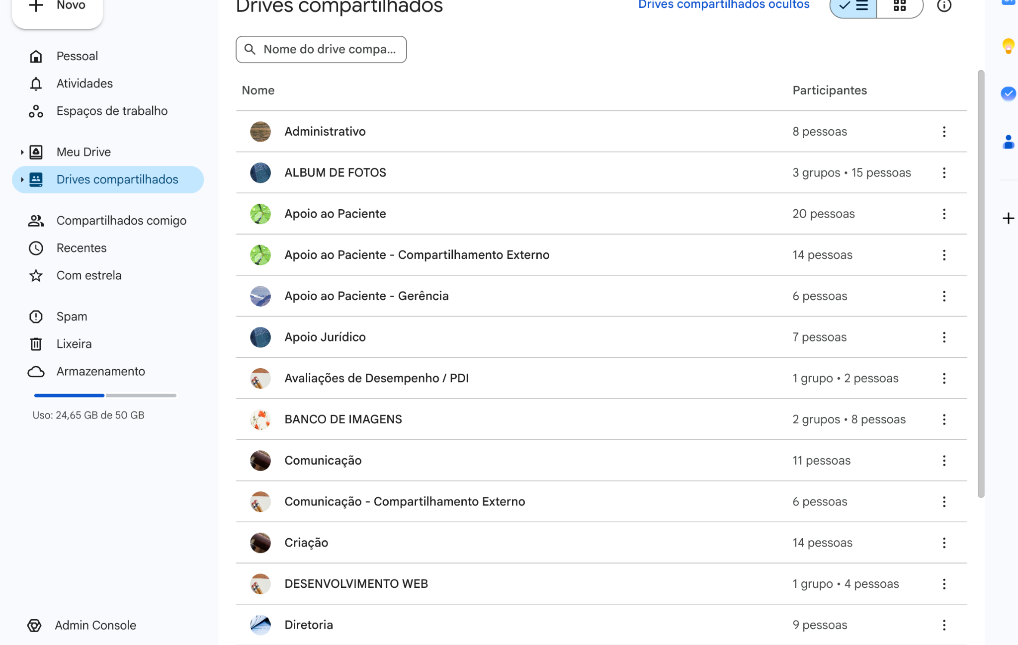
UNIDAD COMPARTIDA
El conocimiento queda en la ONG
8,73 TB
de 100 TB compartidos
en el ejemplo de Abrale
Los archivos de las unidades compartidas pertenecen a la organización. Si alguien se va, la información permanece.
UNIDAD COMPARTIDA
07
Notes:
Muestre el ejemplo real de Abrale. La continuidad institucional es más importante que simplemente tener espacio de almacenamiento.
[Sources]
- Captura de Drive proporcionada por el usuario
- Propiedad de las unidades compartidas: https://support.google.com/a/users/answer/7212025?hl=en

Slide 8
GOOGLE EN OPERACIÓN
No es solo correo: es un sistema de trabajo
Diseñe el proceso antes de elegir aplicaciones aisladas.
01
02
03
04
05
CAPTAR
ORGANIZAR
COLABORAR
COORDENAR
COMUNICAR
Forms + Gmail
Drive + grupos
Docs + Sheets
Calendar + Meet
Slides + Sites
inscripciones, solicitudes, voluntariado
archivos, acceso, continuidad
propuestas, presupuesto, indicadores
rutinas, agendas, atención
rendición de cuentas e impacto
Empiece simple, repita y luego automatice.
GOOGLE EN OPERACIÓN
08
Notes:
Use esta secuencia para mostrar que la suite conecta captación, organización, colaboración, coordinación y comunicación.
[Sources]
- Centro de aprendizaje de Google Workspace: https://support.google.com/a/users/

Slide 9


MICROSOFT FOR NONPROFITS
Microsoft 365 une colaboración y seguridad
Business Premium con precio para ONG
HASTA
300
Apps de escritorio: Word, Excel, PowerPoint y Outlook.
usuarios gratuitos
Seguridad: identidad, dispositivos y endpoint.
Microsoft 365 Business Basic
Web y móvil · Teams · 1 TB por usuario
Trabajo híbrido: Teams + SharePoint + OneDrive.
En Teams: canales por proyecto · reuniones · archivos · gobernanza de acceso
MICROSOFT FOR NONPROFITS
09
Notes:
Muestre Business Basic como puerta de entrada gratuita y Premium como opción para escritorio y seguridad.
[Sources]
- Ofertas de Microsoft para organizaciones sin fines de lucro: https://www.microsoft.com/nonprofits/offers-for-nonprofits

Slide 10


INFRAESTRUCTURA
Azure
para ONG
Crédito en la nube para sacar el hosting, los sistemas y los datos del presupuesto — con gobernanza.
10
Notes:
Crédito en la nube para sacar el hosting, los sistemas y los datos del presupuesto — con gobernanza.
[Sources]
- Visual de infraestructura en la nube generado con OpenAI ImageGen, 2026-08-24

Slide 11

CRÉDITO EN LA NUBE
US$ 2.000 al año para servicios de Azure
US$
01
02
2.000
Sitios y portales
Sistemas y API
App Service, CDN e DNS
contenedores y servicios administrados
créditos al año
03
04
para servicios publicados por Microsoft en Azure
VMs
Datos y respaldo
control total del sistema operativo
bases de datos, almacenamiento y recuperación
RENUEVE CADA AÑO · EL SALDO NO SE ACUMULA · ACTIVE ALERTAS · PUEDE EXIGIRSE TARJETA
CRÉDITO EN LA NUBE
11
Notes:
La ONG recibe un crédito anual. Active alertas, supervise el consumo y renueve antes del vencimiento.
[Sources]
- Donación anual de Azure: https://learn.microsoft.com/en-us/industry/nonprofit/microsoft-for-nonprofits/nonprofit-offerings-products
- Guía de activación: https://learn.microsoft.com/en-us/industry/nonprofit/microsoft-for-nonprofits/claim-activate-nonprofit-azure-grant
- Ícono de nube generado con OpenAI ImageGen, 2026-08-24

Slide 12



AZURE VS. HOSTING COMPARTIDO
Más control exige más responsabilidad
NUBE / VM / PaaS
HOSTING COMPARTIDO
Controle
Sistema, red, escalabilidad y observabilidad.
El proveedor gestiona la plataforma básica
Entorno y recursos limitados por el plan contratado.
Operación
El equipo o un aliado monitorea, actualiza y protege.
Buena opción para un sitio institucional y un WordPress sencillo.
Mejor uso
Sistemas, API, datos y requisitos específicos.
¿Sitio sencillo? Mejor administrado.
El crédito gratuito no elimina el costo de gestión.
AZURE VS. HOSTING COMPARTIDO
12
Notes:
Evite decir que una VM siempre es mejor. La nube ofrece control, pero transfiere responsabilidades de seguridad y operación.
[Sources]
- Oferta de Azure para organizaciones sin fines de lucro: https://www.microsoft.com/en-us/nonprofits/azure
- Logotipos de proveedores obtenidos de SimpleIcons, Iconify y material de patrocinadores de WordCamp

Slide 13
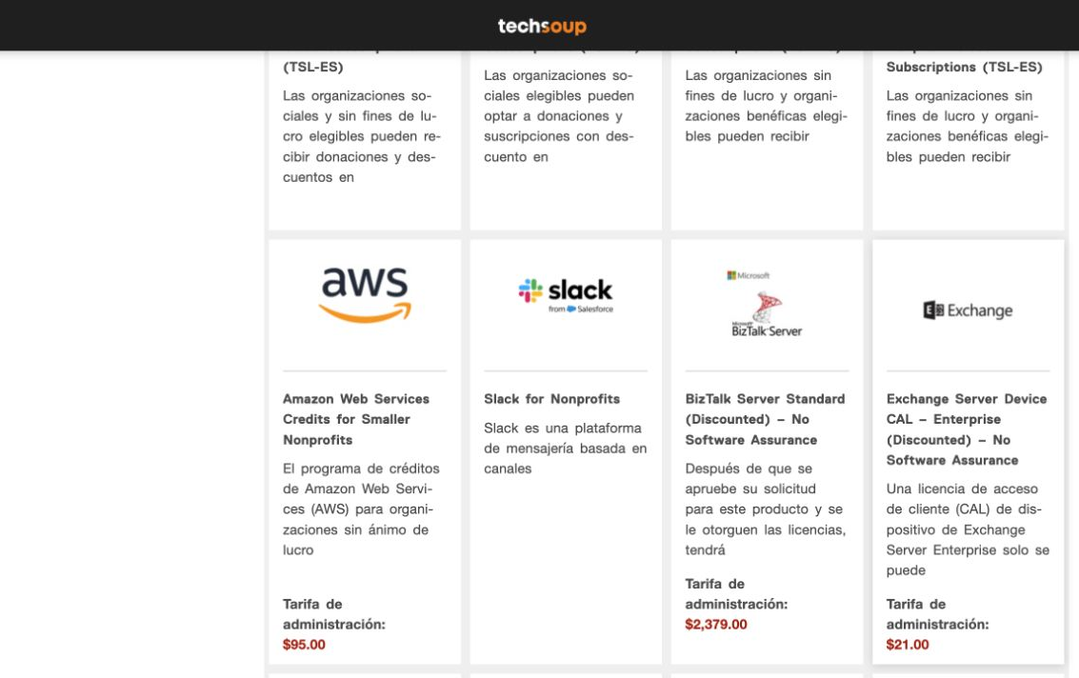
AWS NONPROFIT CREDIT PROGRAM
AWS usa TechSoup: tarifa + crédito
HASTA
US$ 5.000
en créditos promocionales, según la oferta y el tamaño de la organización
TechSoup local → validación → tarifa → código AWS
AWS NONPROFIT CREDIT PROGRAM
13
Notes:
Presente el proceso: registro en el portal local, validación, tarifa administrativa y recepción del código de AWS.
[Sources]
- Programa de créditos de AWS para organizaciones sin fines de lucro: https://aws.amazon.com/government-education/nonprofits/nonprofit-credit-program/
- Niveles y tarifas de AWS en TechSoup: https://page.techsoup.org/amazon-web-services-for-nonprofits
- Captura realizada el 2026-08-24 en https://www.techsoup.cl/product-catalog

Slide 14

AGENTES Y AUTOMATIZACIÓN
IA que
trabaja
Los planes para ONG reducen el costo. Los agentes convierten contexto y herramientas en entregables revisables.
14
Notes:
Los planes para ONG reducen el costo. Los agentes convierten contexto y herramientas en entregables revisables.
[Sources]
- Visual de agentes centrados en las personas generado con OpenAI ImageGen, 2026-08-24

Slide 15

OPENAI + CLAUDE
El descuento puede llegar al 75%
La referencia del 50% quedó desactualizada. Hoy, el precio y el descuento dependen del plan.
OPENAI
CLAUDE
US$ 8
HASTA 75%
por usuario/mes en ChatGPT Business
con facturación anual
de descuento en planes Team y Enterprise
para organizaciones elegibles
Enterprise: hasta 75% · API sin descuento para ONG
Primero confirme el producto y el país; después, el descuento.
OPENAI + CLAUDE
15
Notes:
Corrija la expectativa del 50%. OpenAI y Anthropic publican condiciones diferentes según el producto y el plan.
[Sources]
- Precios de OpenAI para organizaciones sin fines de lucro: https://help.openai.com/en/articles/9359041-do-you-offer-nonprofit-pricing
- Claude for Nonprofits: https://www.anthropic.com/news/claude-for-nonprofits

Slide 16

AGENTES DE IA
Codex transforma tareas en flujos revisables
Un agente útil recibe contexto, usa herramientas, genera evidencia y solicita revisión.
01
02
03
CONSOLIDAR
IMPLEMENTAR
ORQUESTAR
Unir hojas de cálculo, limpiar datos y generar un informe de indicadores.
Actualizar un sitio, probar cambios y documentar lo modificado.
Convertir reuniones, comentarios y archivos en tareas y entregables.
PRÓXIMA CLASE
Agentes, automatizaciones y tareas repetitivas con Codex — ¡no se la pierdan!
AGENTES DE IA
16
Notes:
Muestre ejemplos concretos de agentes. Refuerce que la revisión humana y la trazabilidad siguen siendo esenciales.
Use el pie como enlace con la próxima clase.
[Sources]
- Documentación de Codex: https://developers.openai.com/
- Ícono de agente generado con OpenAI ImageGen, 2026-08-24

Slide 17


ACCESO AL ECOSISTEMA
TechSoup
El catálogo cambia según el país. El método para verificar elegibilidad, tarifa y renovación permanece.
17
Notes:
El catálogo cambia según el país. El método para verificar elegibilidad, tarifa y renovación permanece.
[Sources]
- Visual del ecosistema tecnológico para ONG generado con OpenAI ImageGen, 2026-08-24

Slide 18
CÓMO FUNCIONA TECHSOUP
Registro similar; elegibilidad diferente
La validación de la ONG ocurre antes de la regla específica de cada donante.
01
02
03
04
05
06
Portal local
Registro
Documentos
Validación
Elegibilidad
Solicitud
elija el país
datos legales
registro y estatutos
entidad sin fines de lucro
regla del proveedor
tarifa y activación
VALIDADA ≠ ELEGIBLE PARA TODOS LOS PRODUCTOS
CÓMO FUNCIONA TECHSOUP
18
Notes:
El registro confirma la entidad. Después, cada donante aplica sus propias reglas de misión, tamaño, presupuesto y ubicación.
[Sources]
- Preguntas frecuentes de TechSoup Argentina: https://argentina.techsoup.global/frequently-asked-questions-es
- Proceso de solicitud en TechSoup: https://support.techsoup.org/hc/en-us/articles/27265058082203-How-do-I-access-or-request-nonprofit-offers
- Ícono de beneficio generado con OpenAI ImageGen, 2026-08-24

Slide 19
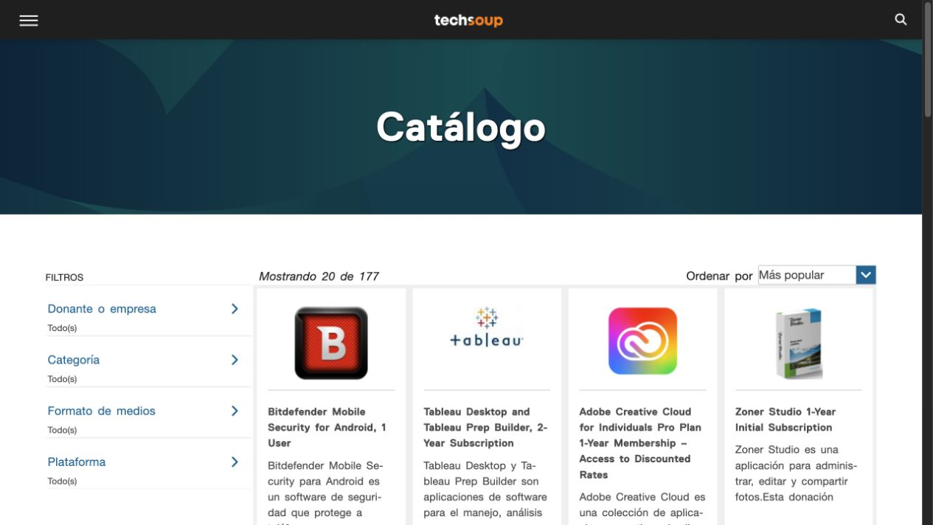
TECHSOUP EN LA PRÁCTICA
Chile: 177 ofertas en el catálogo
177
resultados en la captura
del 24/08/2026
EJEMPLOS VISIBLES
Adobe Creative Cloud
Tableau
Bitdefender
Zoner
TECHSOUP EN LA PRÁCTICA
19
Notes:
Muestre que el catálogo es local y concreto. El número puede cambiar; la forma de evaluar cada oferta permanece.
[Sources]
- Captura realizada el 2026-08-24 en https://www.techsoup.cl/product-catalog

Slide 20
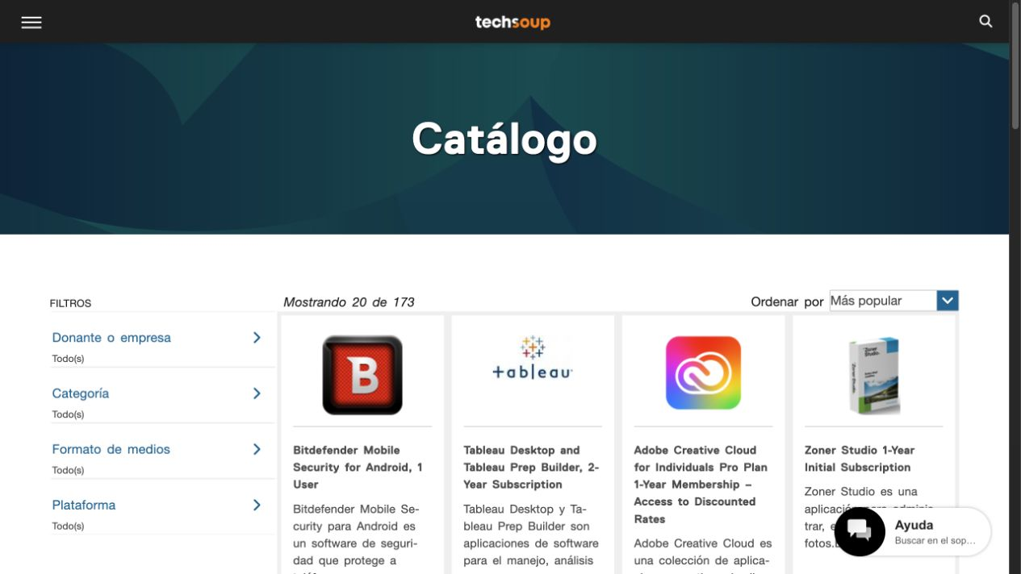
TECHSOUP EN LA PRÁCTICA
Argentina: 173 ofertas en el catálogo
173
resultados en la captura
del 24/08/2026
PORTAFOLIO LOCAL
Adobe
Tableau
Microsoft
AWS y otros
TECHSOUP EN LA PRÁCTICA
20
Notes:
Catálogos similares no implican precios, moneda y criterios idénticos.
[Sources]
- Captura realizada el 2026-08-24 en https://argentina.techsoup.global/product-catalog
- Preguntas frecuentes de TechSoup Argentina: https://argentina.techsoup.global/frequently-asked-questions-es

Slide 21
TARIFA DE SERVICIO Y RENOVACIÓN
Antes de comprar, revise cuatro aspectos
01
02
03
04
Elegibilidad
Tarifa administrativa
Costo con el proveedor
Vigencia y renovación
Misión, presupuesto, país, tamaño y figura jurídica.
Importe cobrado por TechSoup para operar la oferta.
Acceder al descuento puede requerir otro pago.
Vigencia, límite anual, soporte y reembolso.
LOS CANALES CAMBIAN: Zoom migró a Goodstack · Google y Azure son directos · AWS sigue vía TechSoup
TARIFA DE SERVICIO Y RENOVACIÓN
21
Notes:
La tarifa administrativa no es necesariamente el precio final. Explique también que los canales pueden cambiar.
[Sources]
- Información de ofertas de TechSoup: https://support.techsoup.org/hc/en-us/articles/24064331705115-How-to-find-products-and-services-and-review-offer-Information-on-TechSoup
- Transición de Zoom para organizaciones sin fines de lucro: https://support.zoom.com/hc/es/article?id=zm_kb&sysparm_article=KB0081810

Slide 22

CRM PARA EL TERCER SECTOR
Salesforce
10 licencias gratuitas no sustituyen la gestión, los procesos ni el conocimiento de CRM.
22
Notes:
Use la apertura para separar licenciamiento de implementación: el software se dona, pero el proyecto sigue exigiendo liderazgo y conocimiento.
[Sources]
- Salesforce Power of Us: https://help.salesforce.com/s/articleView?id=000385150&language=en_US&type=1
- Ícono de CRM generado con OpenAI ImageGen, 2026-08-24

Slide 23
SALESFORCE POWER OF US
El CRM organiza relaciones — si tiene responsable
10
Donaciones
relación, campañas e historial
Voluntariado
perfiles, disponibilidad y participación
licencias Enterprise
donadas
Programas
beneficiarios, servicios y resultados
Elija el paquete Agentforce Nonprofit o Sales & Service en Power of Us.
Informes
datos confiables para gestión y rendición de cuentas
Impact Exchange: voluntariado especializado para proyectos cortos y no críticos.
ASIGNE UN RESPONSABLE DE NEGOCIO + ADMIN/ESPECIALISTA EN CRM
SALESFORCE POWER OF US
23
Notes:
Explique que un CRM exige procesos, modelo de datos, migración, capacitación y administración continua.
Impact Exchange ayuda en proyectos cortos; no sustituye el soporte ni el liderazgo interno.
[Sources]
- Solicitud y paquetes de Power of Us: https://help.salesforce.com/s/articleView?id=000385150&language=en_US&type=1
- Programa pro bono: https://trailhead.salesforce.com/content/learn/modules/pro-bono-basics-for-nonprofits-and-educational-institutions/discover-pro-bonos-potential

Slide 24
PRÓXIMO PASO
En 30 días, construya una base digital
No intente activar todo. Priorice el problema, demuestre valor y establezca gobernanza.
SEMANA 1
SEMANA 2
SEMANA 3
SEMANA 4
INVENTARIO
VALIDACIÓN
PILOTO
GOBERNANZA
Cuentas, dominios, sitios, licencias, costos y responsables.
Google, Microsoft, TechSoup y Salesforce — según la prioridad.
Una unidad compartida, una carga de trabajo en la nube o un flujo de CRM.
MFA, grupos, respaldo, alertas, responsables y capacitación.
ÉXITO = AHORRO + ADOPCIÓN + SEGURIDAD + CONTINUIDAD
PRÓXIMO PASO
24
Notes:
Cierre con un plan ejecutable: inventario, validaciones, piloto y gobernanza.
[Sources]
- Plan sintetizado a partir de la orientación sobre incorporación y gobernanza de proveedores citada a lo largo de la presentación.
- Ícono de gobernanza generado con OpenAI ImageGen, 2026-08-24

Slide 25

¿Preguntas?
Convirtamos los beneficios en capacidad para la misión.
CARLOS COLON
carlos@abrale.org.br
linkedin.com/in/carlos-colon-53672247
Gracias
Notes:
Abra el espacio para preguntas. Invite a cada persona a indicar su país, tipo de ONG y mayor costo tecnológico para orientar el canal de verificación.
[Sources]
- Datos de contacto proporcionados por el usuario.
- Visual generado con IA usando OpenAI ImageGen, 2026-08-24: hero-latin-america.png
- Retrato proporcionado por el usuario.

